Slide 1

Qu’est-ce que Internet?

Slide 2
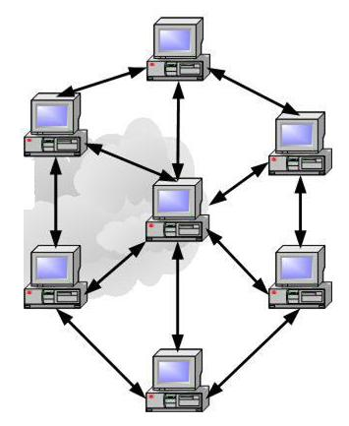
Qu’est-ce qu’un réseau?

Slide 3
Qu'est-ce qu'on utilise pour faire cette connexion et Comment est-il fait ?
<video src = ”cables sous-marin”>

